Slide 1



Histograms of Oriented Gradients(HOG) Descriptors
谈文昊
2021.4.19
Notes:
HOG特征描述子相关背景与原理。

Slide 2
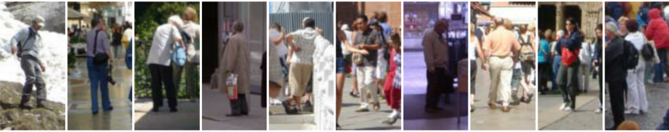
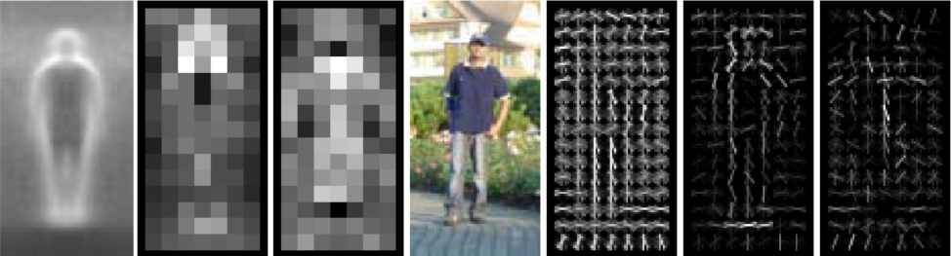

HOG的提出
《Histograms of Oriented Gradients for Human Detection》
《用于行人检测的方向梯度直方图》
Navneet Dalal and Bill Triggs
CVPR，2005
Notes:
HOG的第一次提出是在CVPR2005的这篇关于行人检测的会议论文上。CVPR是计算机视觉和模式识别的顶会，而行人检测就是当时计算机视觉的热点问题，而这篇文章主要就是在讨论这个问题，我们把这篇文章题目翻译成中文就是用于行人检测的方向梯度直方图。对于方向梯度、直方图两个内容相信大家都有所了解，但如果将两者结合在一起，就很难想到了，这也足以见得这篇文章的创新之处。

Slide 3
State of the Art(PAMI2012–P. Dollar)
排名 | 论文 | 文章简介
1 | 《New Features and Insights for Pedestrian Detection》 Stefen Walk, 2012 | 使用改进的HOG，即HOF和CSS（color self similarity）特征，使用HIK SVM分类器
2 | 《Integral channel features》 Piotr Dollar, 2009 | 使用LUV三通道特征、梯度幅度特征以及六个方向的梯度直方图特征等共计十个特征，使用Adaboost分类器
3 | 《Joint Deep Learning for Pedestrian Detection》 | 深度学习
… | … | …
Notes:
这是P.Dollar在2012年发表的一篇关于行人检测的综述，由于这篇文章相当有代表性，因此我们常把它称为PAMI2012。这篇文章对当时的一些行人检测算法进行了一个汇总，并做出了排名和介绍，其中第一名就是一种基于改进HOG的算法，第二名是p.Dollar自己提出的一种算法，可以看到它里面也包含了一些有关梯度直方图的相关原理。可以看到hog算子在传统图像识别算法的特征提取方面有很高的地位，可以说依旧有着不小的潜力，因此学习它还是比较有必要的。

Slide 4
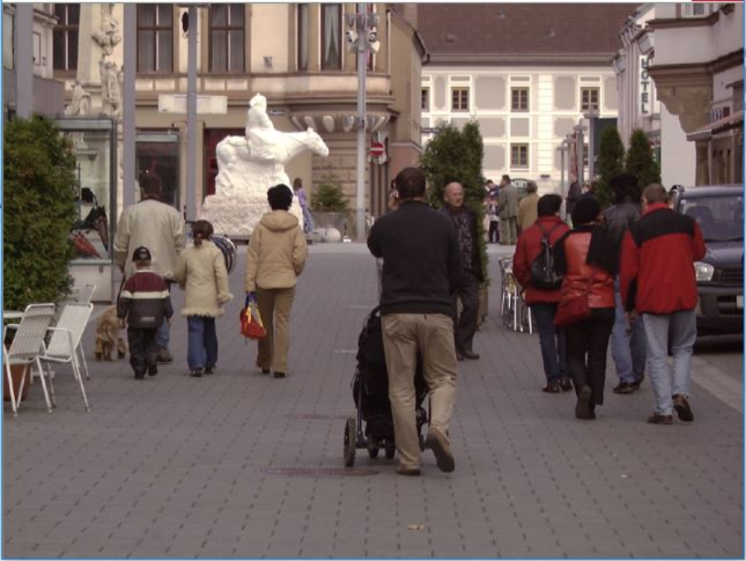
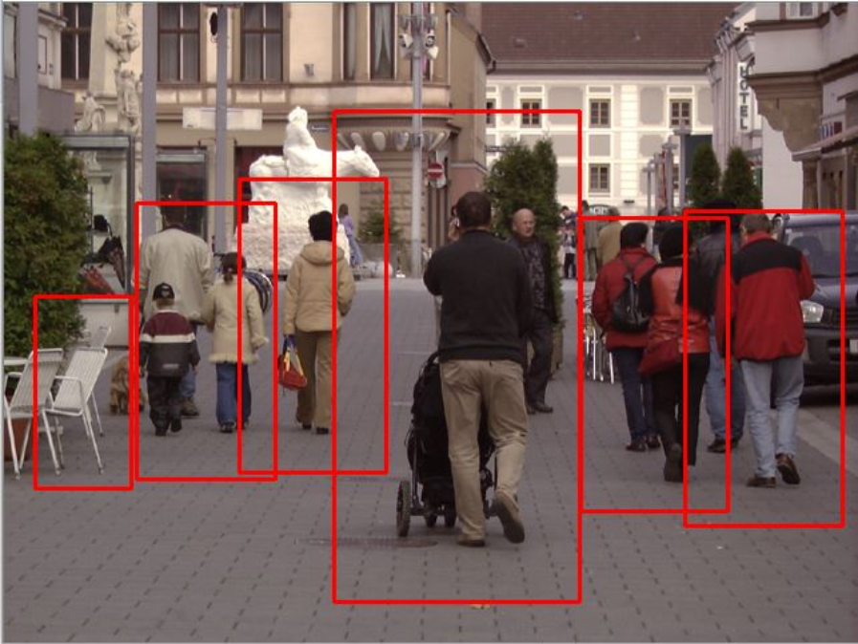
行人检测的问题
技术难点：
1、行人的多姿态变化（行动、静止、站立、蹲下、衣着外貌）
2、场景内的诸多干扰因素（遮挡、光照强度等）
3、行人检测和跟踪系统的实时性
Notes:
下面我们来简单的看一下行人检测有哪些技术难点。首先，我们要识别图像中的人体，需要考虑行人的多姿态变化，比如一个人可能是行动着的，也就是动态的。也可能是站着不动，静态的。一个人也可能是站着也可能蹲着，同时，一个人的衣着打扮、胖瘦和外貌都不同，都影响着我们检测系统的准确性。比如这边这个椅子，可能就会被错误的检测为一个蹲着的人。第二点就是场景中的诸多干扰因素，前景和前景之间，或者前景和背景之间都有可能出现遮挡问题。比如这张图里，母亲和女儿牵着手，后面又有一个男孩子，这个时候可能就没法把这三者分开，还有，就是场景内的对比度以及光照强度等都会影响到行人的检测。

Slide 5
HOG的基本思路
The basic idea is that local object appearance and shape can often be characterized rather well by the distribution of local intensity gradients or edge directions, even without precise knowledge of the corresponding gradient or edge positions. In practice this is implemented by dividing the image window into small spatial regions (“cells”), for each cell accumulating a local 1-D histogram of gradient directions or edge orientations over the pixels of the cell. The combined histogram entries form the representation. For better invariance to illumination, shadowing, etc., it is also useful to contrast-normalize the local responses before using them. This can be done by accumulating a measure of local histogram “energy” over somewhat larger spatial regions (“blocks”) and using the results to normalize all of the cells in the block. We will refer to the normalized descriptor blocks as Histogram of Oriented Gradient (HOG) descriptors.
Notes:
那么作者是如何能想到用HOG的思路去解决行人检测问题的呢？我这里截取了HOG的提出者的一段overview。其基本思想是，即使我们不知道图像相应的梯度或边缘位置，局部物体的外观和形状往往也可以通过局部强度梯度或边缘方向的分布很好地描述。在实践中，我们将图像窗口划分为小的空间区域(也就是cell)，因为每个单元积累了单元像素上的梯度方向或边缘方向的局部一维直方图。为了更好地保持光照、阴影等的不变性，我们对局部响应进行对比度标准化，同时在更大的空间区域中(也就是block)中累计局部直方图，并使用结果来标准化块中的所有cell。看到这里相信大家依然对HOG的细节不是很理解，我们继续往下。

Slide 6
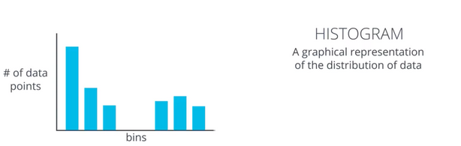
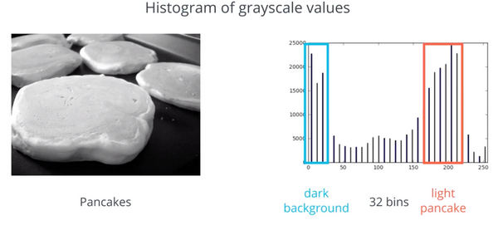
什么是方向梯度直方图？
直方图：
直方图就是数据分布的一种图形表现，看起来有点像柱形图，其柱形有不同的高度，每个柱形代表一组处于一定值范围的数据。这些柱形也称为组（bins），柱形越高意味着某组数据越多。
灰度直方图：
Notes:
我们首先来看什么是方向梯度直方图。直方图是数据分布的一种图形表现，我们用每个柱形代表一组处于一定值范围的数据。比如，我们对这张灰度图像的各个像素点的灰度值进行统计，并分为若干分级，累加到这张直方图中最后绘制出来的就是灰度直方图。

Slide 7
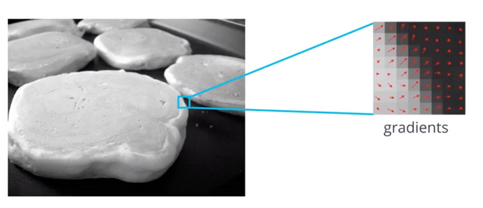

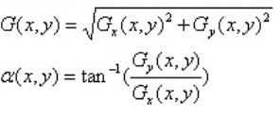
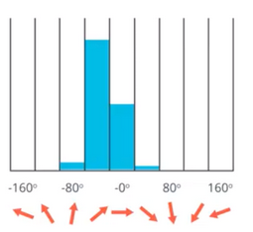
什么是方向梯度直方图？
方向梯度：
沿着一张图片X和Y轴的方向上的梯度是很有用的，因为在边缘和角点的梯度值是很大的，我们知道边缘和角点包含了很多物体的形状信息。
方向梯度直方图：
Notes:
计算方向梯度直方图会稍稍复杂一些，我们首先对每个像素点分别计算它的方向梯度和梯度幅值，（这个之前吴昊同学可能讲过，我这边就带过了）首先计算水平方向梯度和垂直方向梯度，然后利用第三个公式就能计算出这个像素点的梯度幅值，用第四个公式可以求出这个像素点的梯度方向。其中这个方向梯度是一种十分有用的特征信息，因为在图像的边缘和角点处的梯度值是很大的，其中包含着图像的很多形状信息。我们按梯度方向进行分级，并将幅值进行相加就可以得到方向梯度直方图。但在实际操作中时HOG不会对每个像素点进行统计，而是将所有像素点分为若干个单元（也就是之前提到过的cells），我们继续往下看。

Slide 8
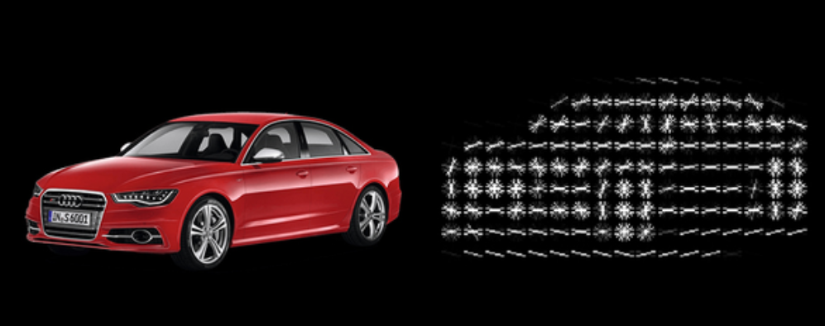
HOG算子介绍
HOG (梯度直方图特征) 是一种对图像局部重叠区域的密集型描述符, 可以通过计算局部区域的梯度方向直方图来构成特征。
Notes:
首先，我们用一句话简单介绍一下HOG算子。

Slide 9
HOG算子的提出

Slide 10
HOG算子的提出

Slide 11
HOG算子的提出

Slide 12
HOG算子的提出

Slide 13
HOG算子的提出

Slide 14
HOG算子的提出

Slide 15
HOG算子的提出

Slide 16
HOG算子的提出

Slide 17
HOG算子的提出

Slide 18
HOG算子的提出

Slide 19
HOG算子的提出

Slide 20
HOG算子的提出

Slide 21
HOG算子的提出

Slide 22
HOG算子的提出

Slide 23
HOG算子的提出

Slide 24
HOG算子的提出

Slide 25
HOG算子的提出

Slide 26
HOG算子的提出

Slide 27
HOG算子的提出

Slide 28
HOG算子的提出

Slide 29
HOG算子的提出

Slide 30
HOG算子的提出

